Slide 1
Sistemas Operativos
Cursada 2022
Comisión S21 y S22

Slide 2
Planificación de la CPU
Cuando nace la multiprogramación, lo que vamos a tener es el:
Uso compartido de la CPU entre múltiples procesos/Hilos
Dos tipos de procesos:
Orientados a la CPU
Orientados a la E/S
Intermedios (sobre dispositivos rápidos)

Slide 3
Planificación de la CPU
Procesos/Hilos
Orientados a CPU – Ráfagas largas
Orientados a la E/S – Ráfagas cortas
Otro objetivo de la multiprogramación era Lograr el máximo uso de la CPU y para esto tenemos que ?
Planificar (buscar un equilibrio)

Slide 4
Planificación de la CPU
El planificador de largo plazo trataba de buscar ese equilibrio
Largo Plazo
Nuevo
Fin
Listo
Exec
. | . | 3 | 2 | 1
Corto Plazo
Espera

Slide 5
Planificación de la CPU
EL planificador de corto plazo va a trabajar sobre un conjunto (No lista) de procesos listos.
Teniendo en cuenta que la CPU trabaja de a ráfagas
Vamos a tener varios algoritmos de planificación de la CPU
Distintos criterios (depende en que equipos y organización estemos)

Slide 6
Planificación de la CPU
Otro concepto a tener en cuenta en los algoritmos de planificación es
Con desalojo
Sin Desalojo
Desplazado
Nuevo
Fin
Listo
Exec
Espera

Slide 7
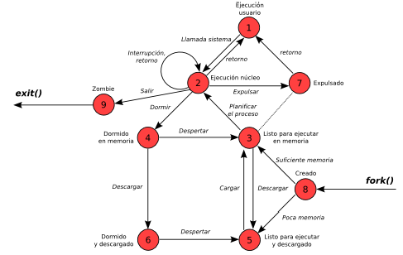
Planificación de la CPU
Diagrama de 9 estados de Unix

Slide 8
Planificación de la CPU
Algoritmos de planificación
FCFS ( First – Come – First - Served ) un FIFO
SJF ( Shortest – Job – First )
SRTF ( Short – Remaining – Time - First )
Prioridad
RR ( Round – Robin )
RR ( Round – Robin ) - Variante
Multicola

Slide 9
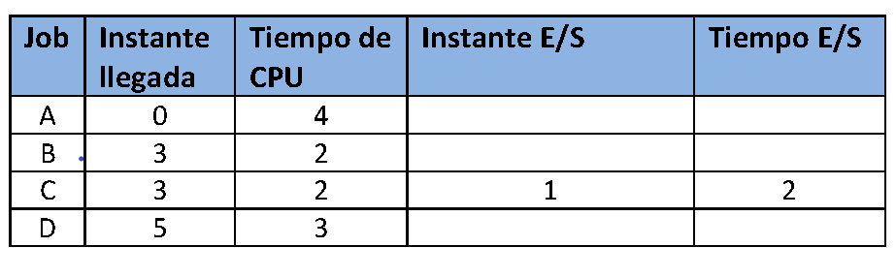
Algoritmo FCFS
Ejemplo FCFS (nonpreemptive)
Penaliza ciertos tipos de procesos

Slide 10
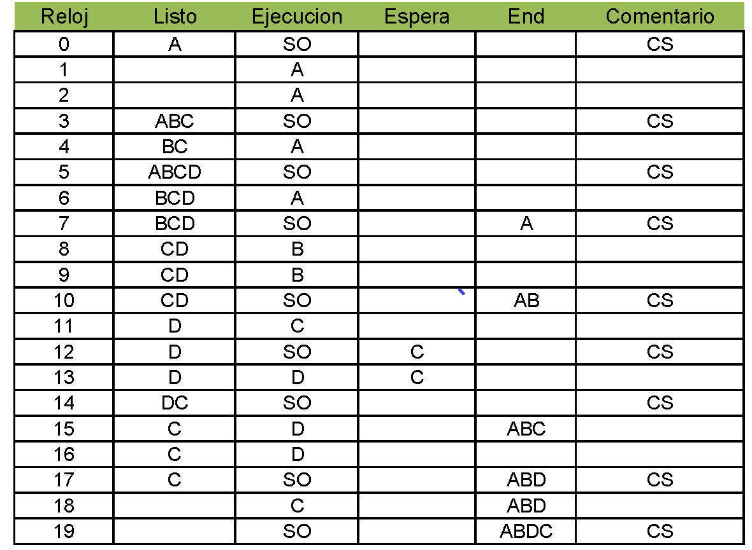
FCFS - No Apropiativo

Slide 11
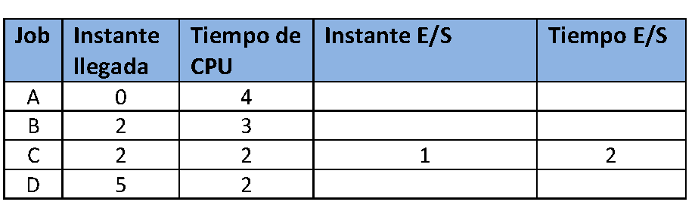
Algoritmo SJF
Ejemplo SJF (nonpreemptive)
T(n+1) = ά.t0 +(1- ά)tn

Slide 12
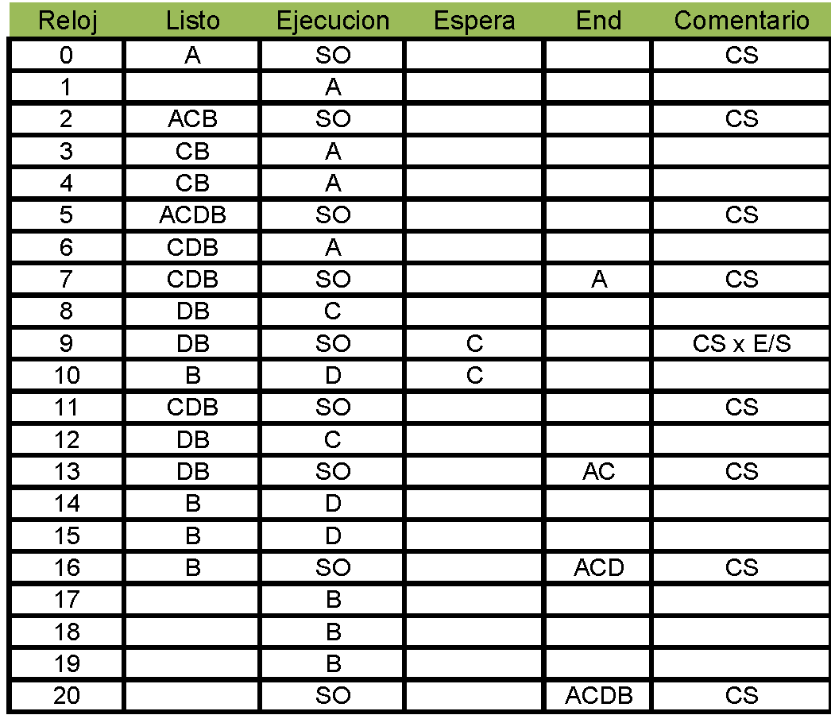
SJF - No Apropiativo

Slide 13
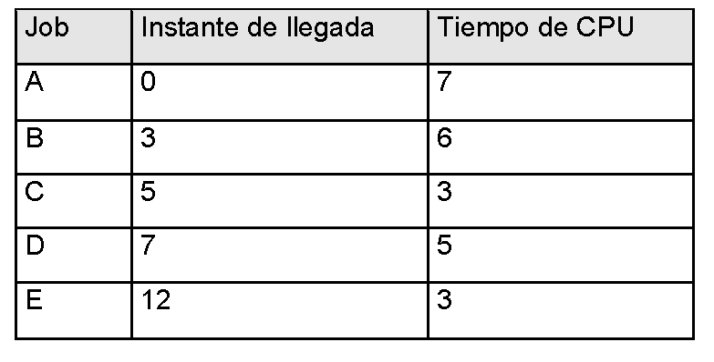
Algoritmo SRTF
Ejemplo SRTF (preemptive)
También llamado SJF Apropiativo

Slide 14
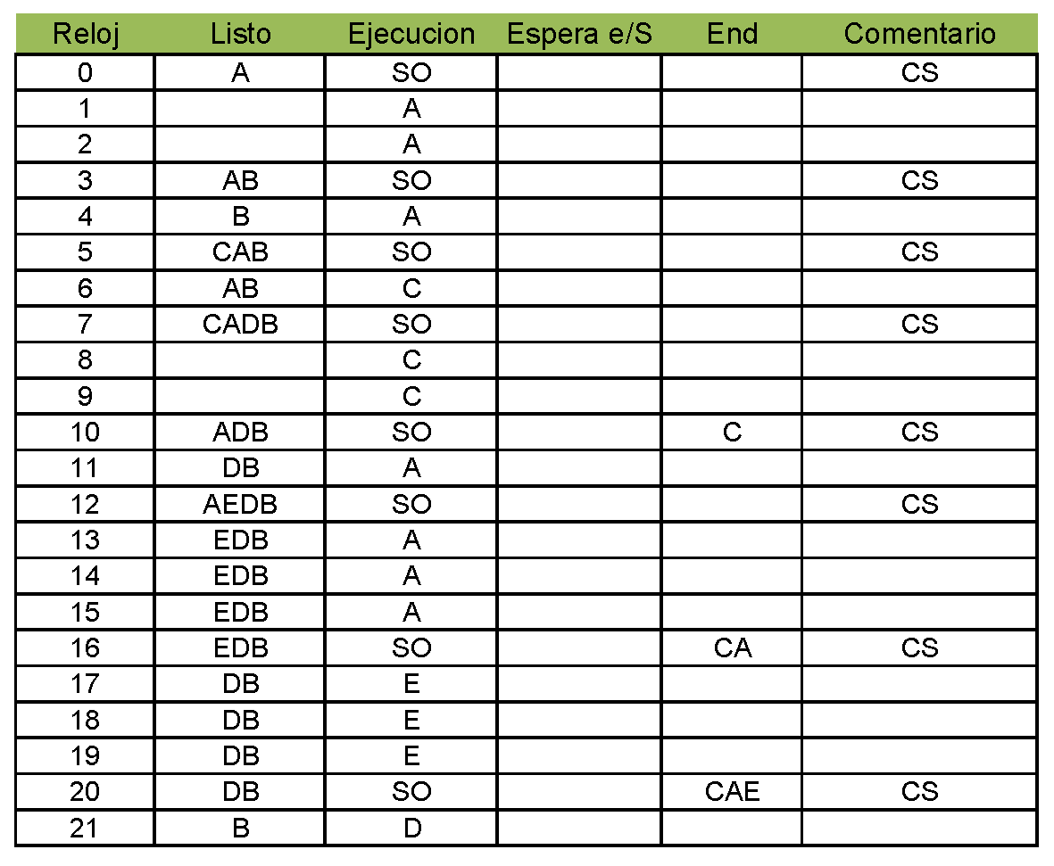
SRTF - Apropiativo

Slide 15
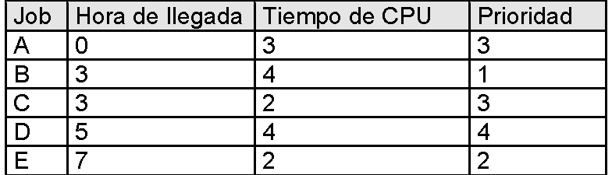
Algoritmo de Prioridades
Ejemplo algoritmo Prioridades (preemptive)
Prioridades iguales (inconveniente)
Starvation o muerte por inanición (inconveniente)
Limite al numero de atención (solución)
Prioridades relativas (solución)

Slide 16
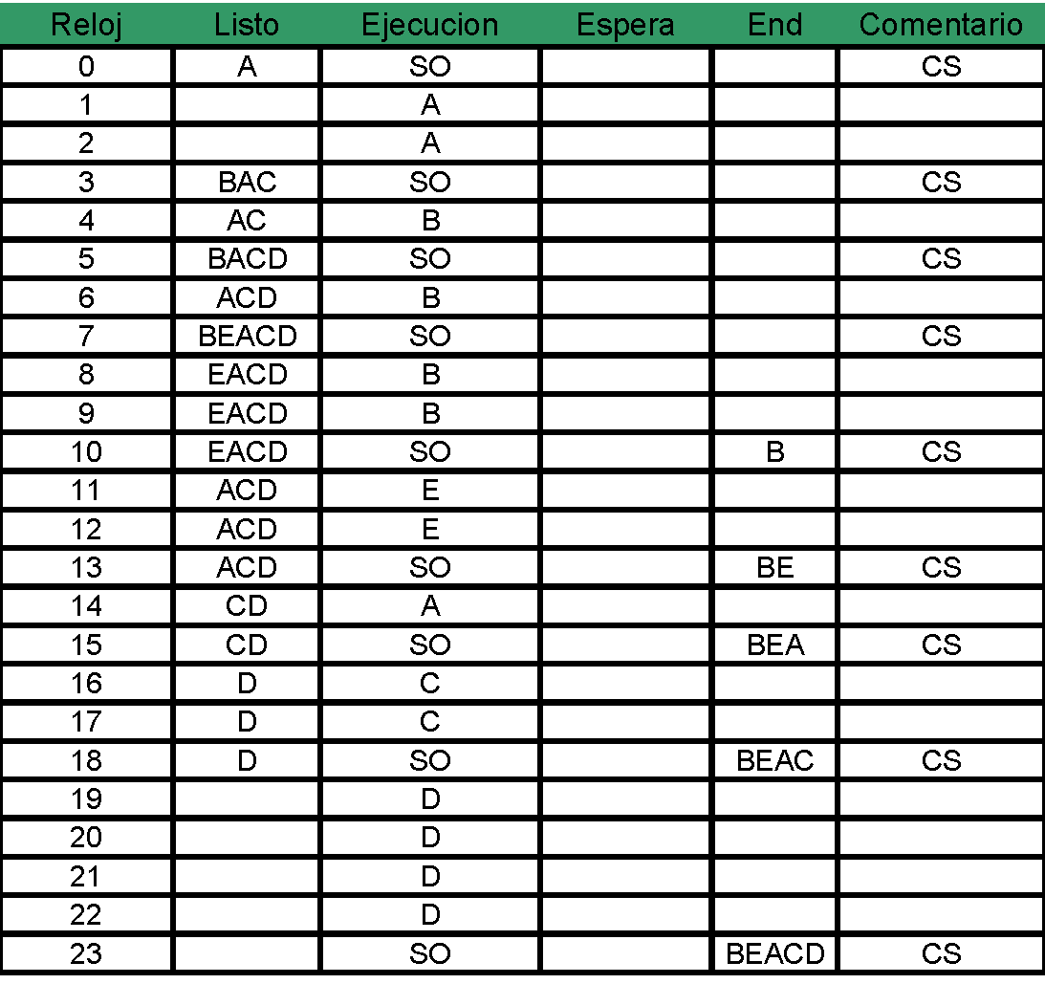
Prioridades - Apropiativo

Slide 17
Algoritmo de Round Robin
Ejemplo algoritmo RR
Lo vamos a llamar RR tradicional
Es un algoritmo injusto?
Que pasa con los procesos orientados a CPU?
Despl
Nuevo
Fin
Int. Externa
Listo
Exec
 |  | 3 | 2 | 1
Agotamientodel Quantum
Espera

Slide 18
Algoritmo de Round Robin
Ejemplo algoritmo RR
Job | Hora de llegada | Tiempo de CPU | Instante - E/S
A | 0 | 5 | 2 – 1
B | 2 | 4
C | 4 | 3 | 1– 2
D | 10 | 4

Slide 19
Algoritmo Round Robin Q=3 – No Apropiativo
Reloj | Listo | Exec | Espera | End | Comentario
0 | A | SO |  |  | CS
1 |  | A
2 | A B | SO |  |  | Proceso nuevo
3 | B | A |  |  | Vuelva hasta cumplir q
4 | B C | SO | A |  | No cumple q xq hace E/S
5 | B C A | SO |  |  | CS – IE – A al final
6 | C A | B
7 | C A | B
8 | C A | B |  |  | Q=3 y vuelve al final
9 | C A B | SO
10 | C A B D | SO
11 | A B D | C
12 | A B D | SO | C
13 | B D | A | C
14 | A B D C | SO |  |  | IE
15 | B D C | A
16 | B D C | A
17 | B D C | SO |  | A | CS
18 | D C | B
19 | D C | SO |  | A B | CS
20 | C | D
21 | C | D
22 | C | D |  |  | Q=3 y D vuelve al final
23 | C D | SO |  |  | CS
24 | D | C
25 | D | C
26 | D | SO |  | A B C | CS
27 |  | D
28 |  | SO |  | A B C D | CS

Slide 20
Calculos para comparar Algoritmos
Tiempo de espera de cada proceso: el tiempo que estuvo en la cola de listo
Ej: TeA = 11; TeB = 13; TeC = 17; TeD = 14
Tespera_medio = (11 + 13 + 17 + 14)/4 = 13,75
Tiempo en E/S:
Te/sA = 1; Te/sC = 2
Tiempo de retorno: tiempo que el proceso estuvo en el sistema
Tretorno = Te + Texec + T e/s
TrA = 11 + 5 + 1 = 17; TrB= ?; TrC= ?; TrD = ?
Tretorno_medio = (TrA+TrB+TrC+TrD)/cantidad de procesos

Slide 21
Algoritmo de Round Robin
Variante que se uso en el kernel linux
Doble cola y memoria de lo usado
Se define un Quantum grande para los procesos
Ejemplo q=30
Activa
Pasiva
 |  |  |  |  | C | B | A

Slide 22
Planificación Colas niveles Múltiples
Los procesos se clasifican en grupos:
Interactivos
Por lotes
Procesos del Sistema
Procesos de Usuario
Prioridad Alta
Prioridad Baja
Procesos del Sistema
Procesos Interactivos
Procesos por Lotes
Procesos de Usuario

Slide 23
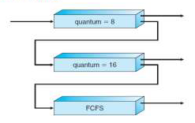
Planificación Colas niveles Múltiples y retroalimentación
Los procesos se mueven entre distintas colas
Separar procesos con distintas ráfagas de CPU
Las colas tendrían distintas prioridades
Prioridad

Slide 24
Fin clase

